Slide 1



ورشة العمل 4
التواصـــل
www.womenofwise.org

Slide 2




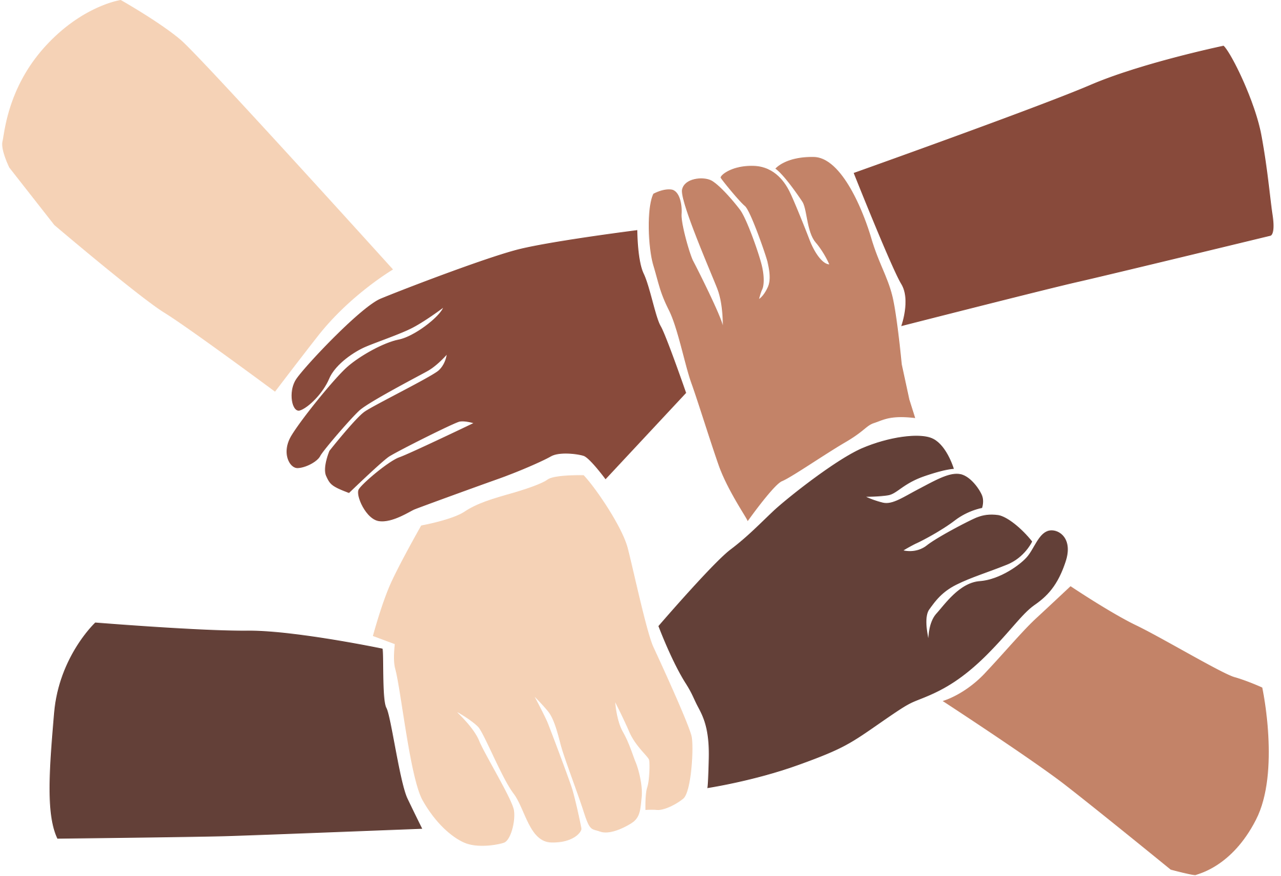

القيم التي سنتمسك بها في
هذه الورش
احترام وجهات نظر الآخرين
حتى لو كانت مختلفة عن وجهة نظرك.
دعونا نستمع لبعضنا البعض
عندما يشارك أحدنا.
دعونا ندعم بعضنا البعض.
دعونا نتعلم شيئًا جديدًا.
نحن جميعا في هذا الدرب معًا.
هذا مكان آمن ومفتوح. ما يقال هنا يبقى هنا.

Slide 3


Slide 4

خصصي بعض الوقت للإجابة على الأسئلة التالية.
لن يتم تقييمها، فلا تقلقي بشأن الحصول
على الإجابة الصحيحة.
صواب أم خطأ: الصمت ليس سلوكًا سامًا، وهو أمرٌ مقبول.
ما هو التواصل غير اللفظي؟
لماذا من المهم الانتباه للإشارات غير اللفظية من شريكك؟

Slide 5

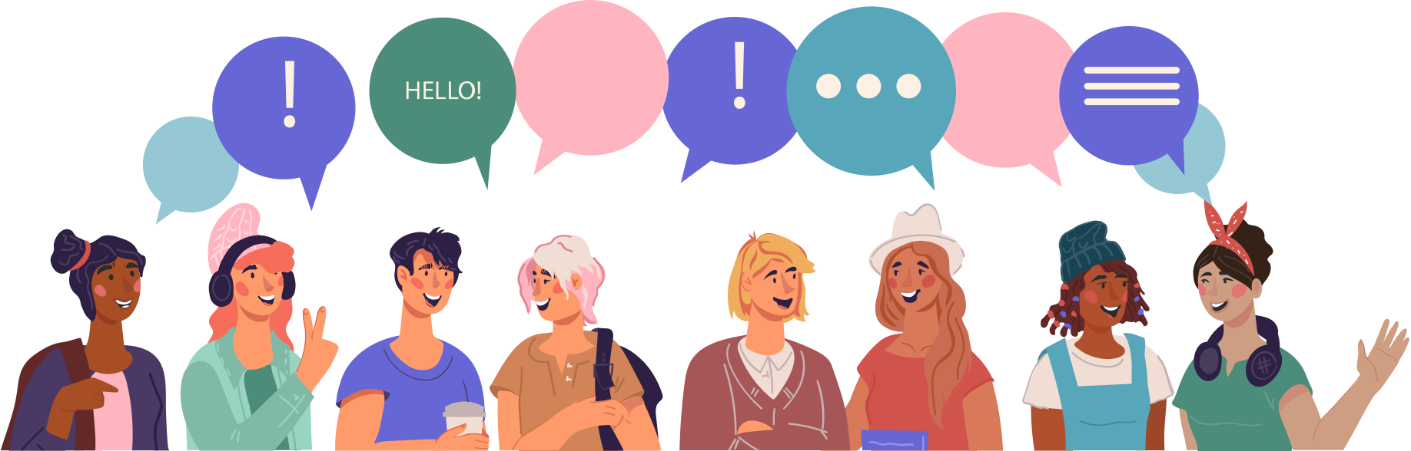
التواصل:
الطريقة التي نعطي ونستقبل بها المعلومات لبعضنا البعض
لدينا اليوم طرقٌ عديدة للتواصل، سواءً كان ذلك بصورة شخصية،
أو عبر الرسائل النصية، أو محادثات الفيديو!

Slide 6
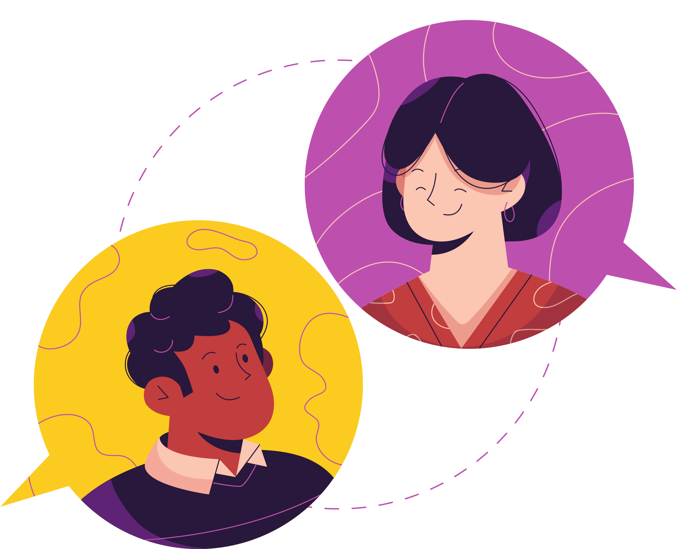
لماذا يُعد التواصل مهمًا في العلاقات؟
من المهم دائمًا أن نشعر بأننا يُستمع إلينا، ونُحترم في علاقاتنا.
يساعدنا التواصل على دعم بعضنا البعض.
يساعدنا تعلُّم كيفية التحدث مع بعضنا البعض على التعامل بشكل أفضل مع الخلافات.

Slide 7
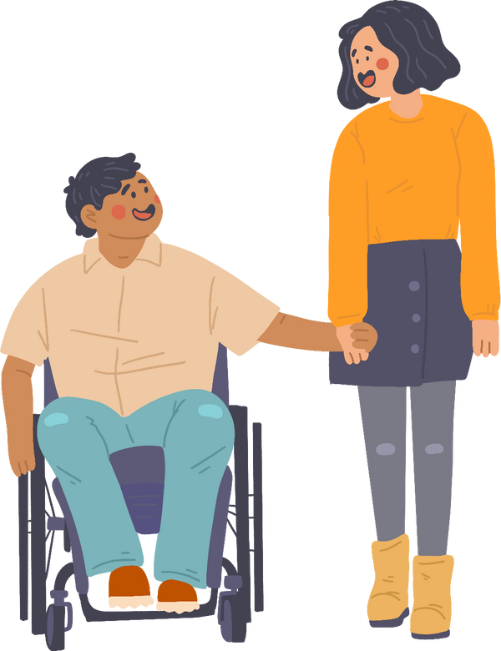
في العلاقات الحميمية، ينبغي على شريككِ...
أن يمنحكِ اهتمامه الكامل.
أن يقضي وقتًا معكِ، ويشعركِ بأنه يمكنكِ الاعتماد عليه.
أن تكوني قادرة على مشاركة أفكاركِ وخواطركِ ومشاعركِ معه دون خوف.

Slide 8


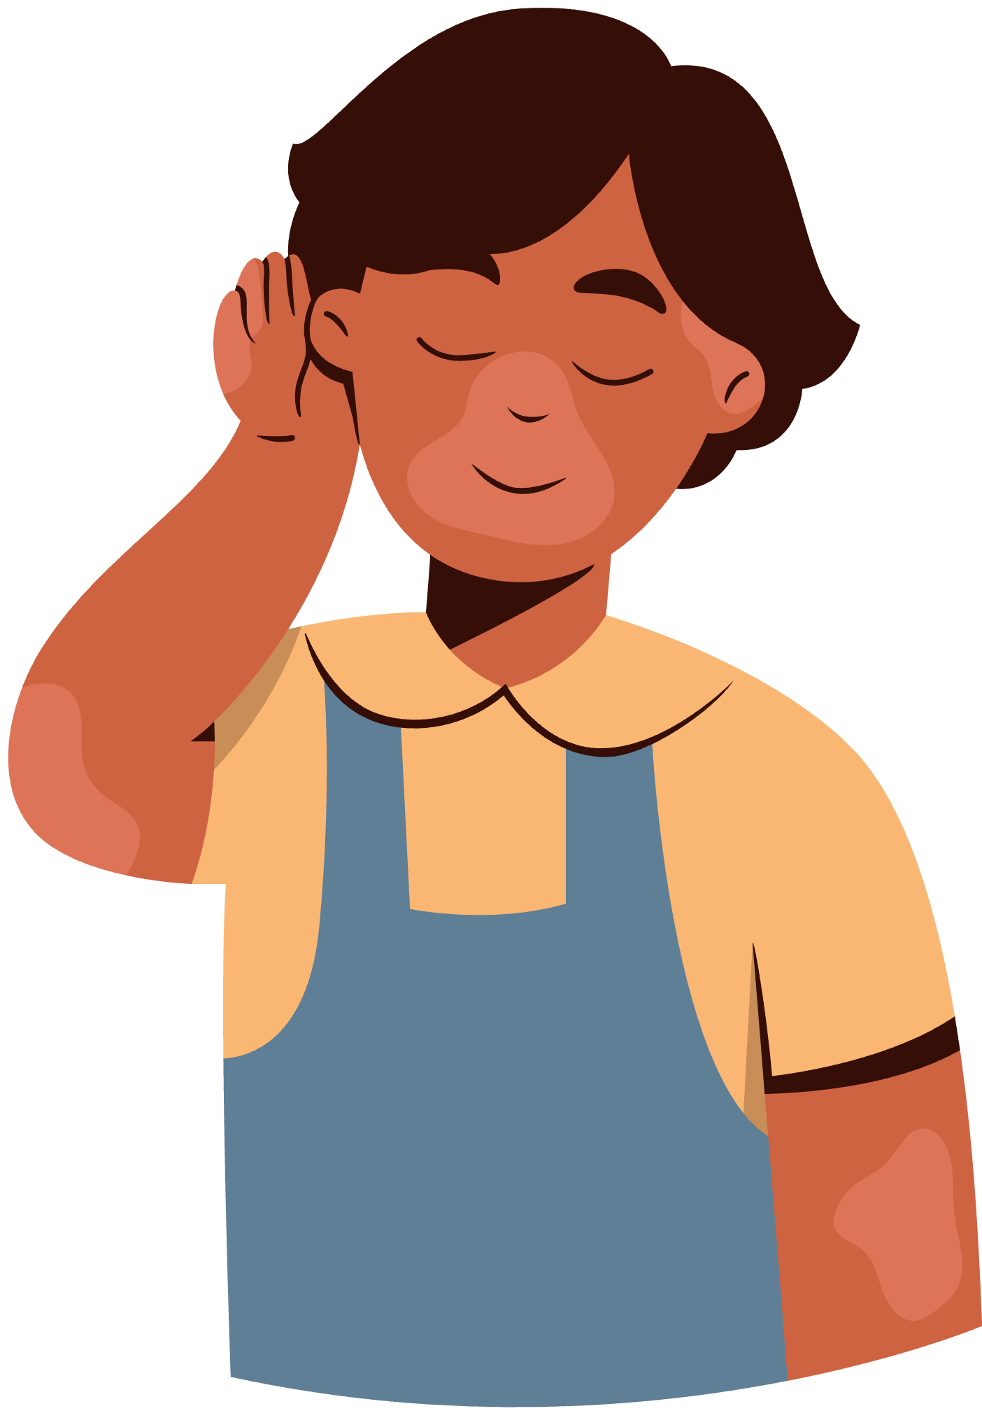
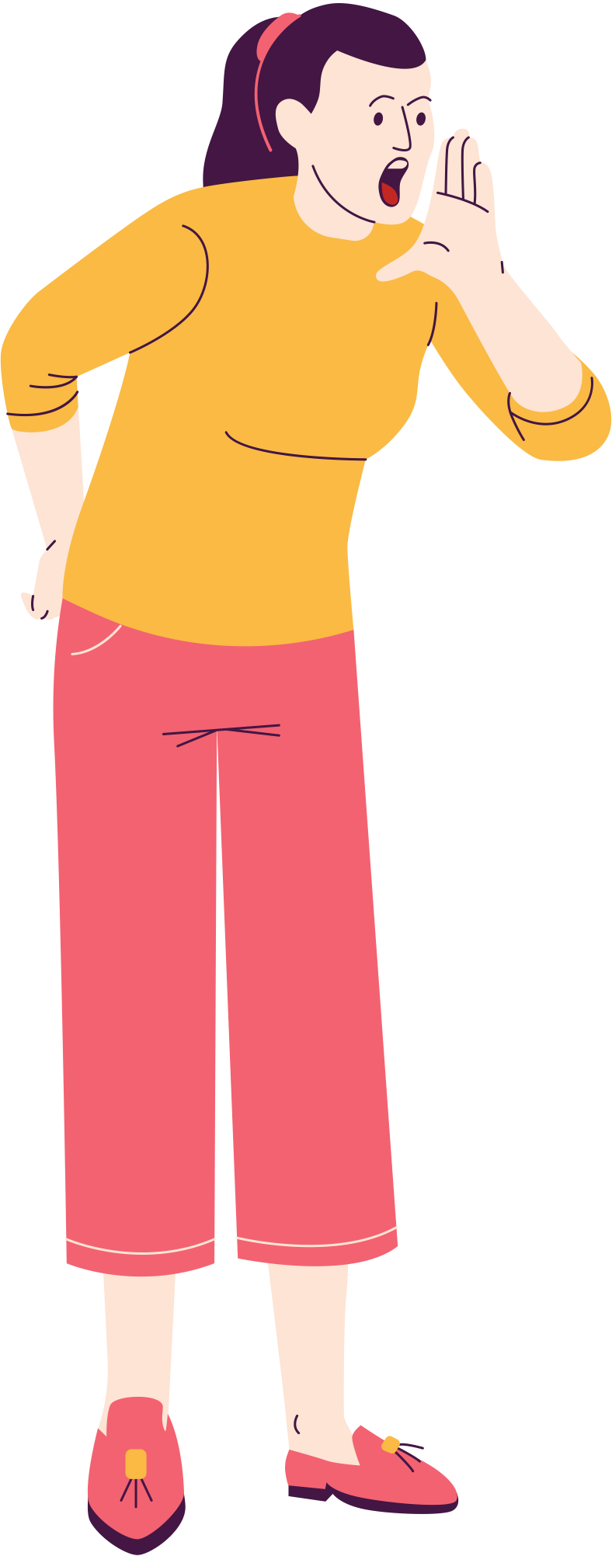
كيف يمكنك تقاسم الأمور مع شريككِ؟
يمكنك تقاسم الأمور مع شريككِ بالتواصل معه.
هناك طرق عديدة للتواصل للأفراد للتواصل، لكن التواصل لا يقتصر على الكلام الملفوظ فقط،
فقد يتواصل بعض الأشخاص بطريقة غير لفظية.

Slide 9
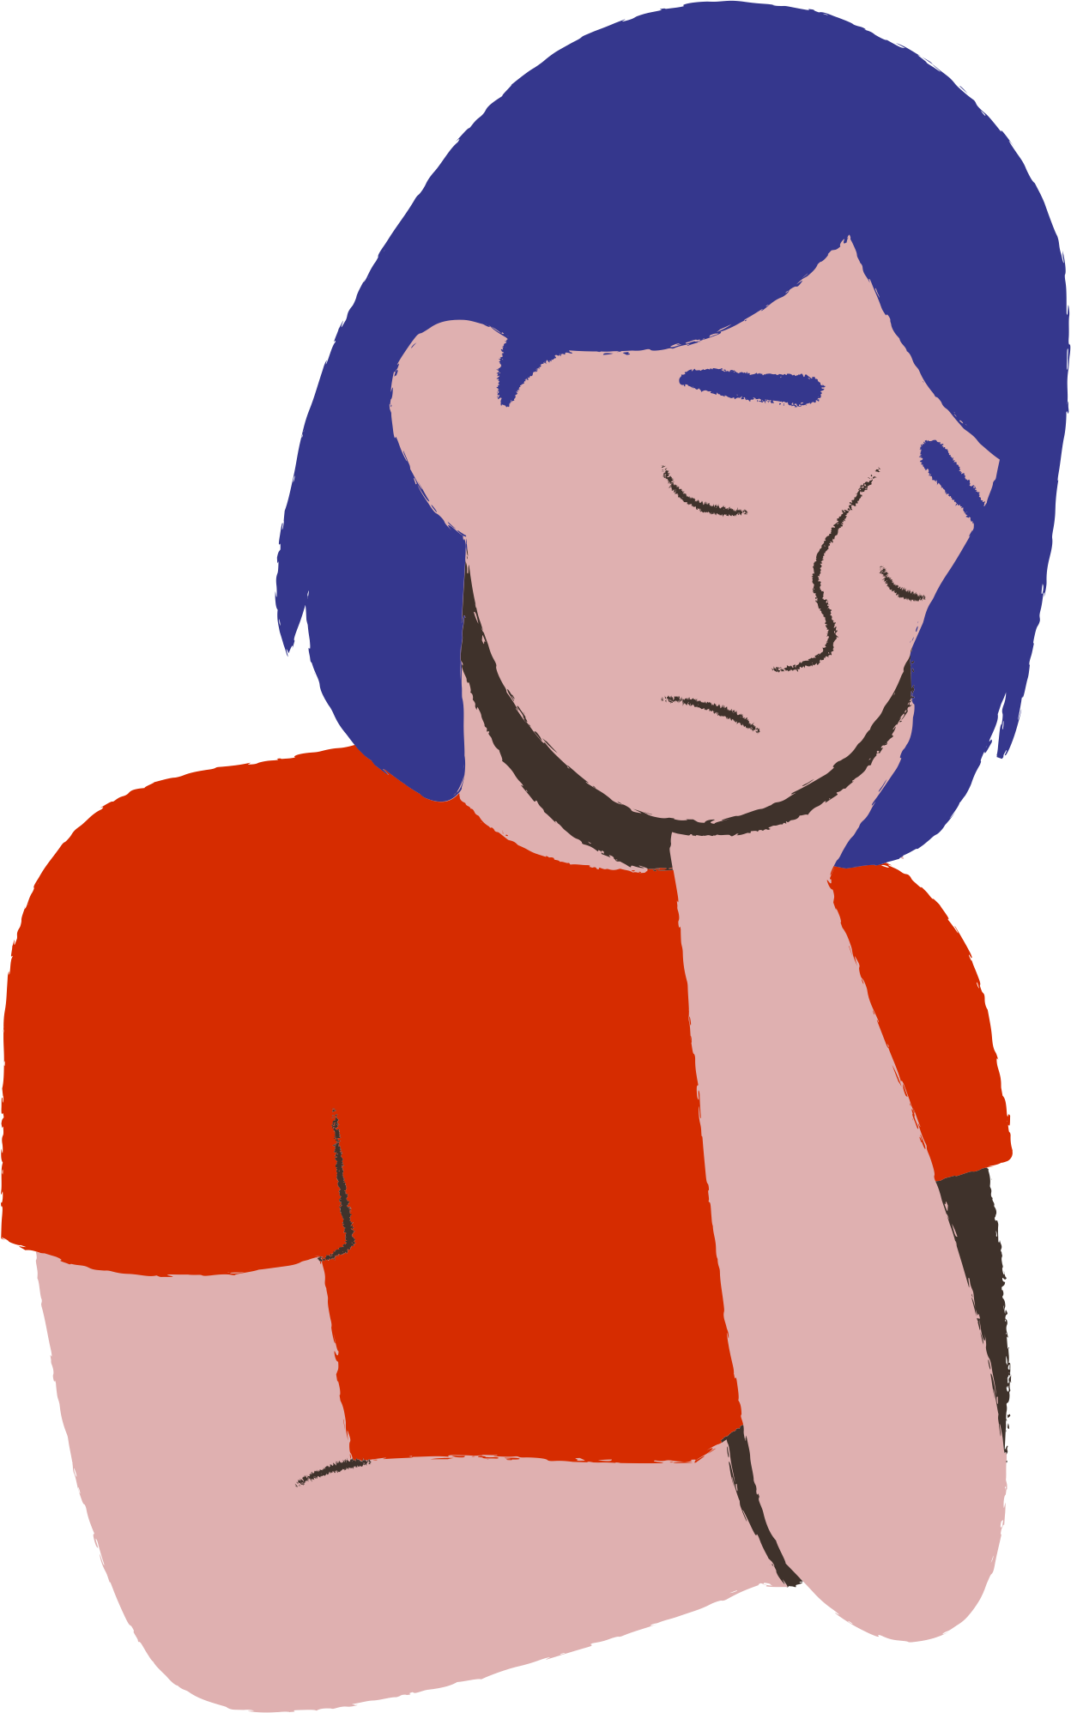
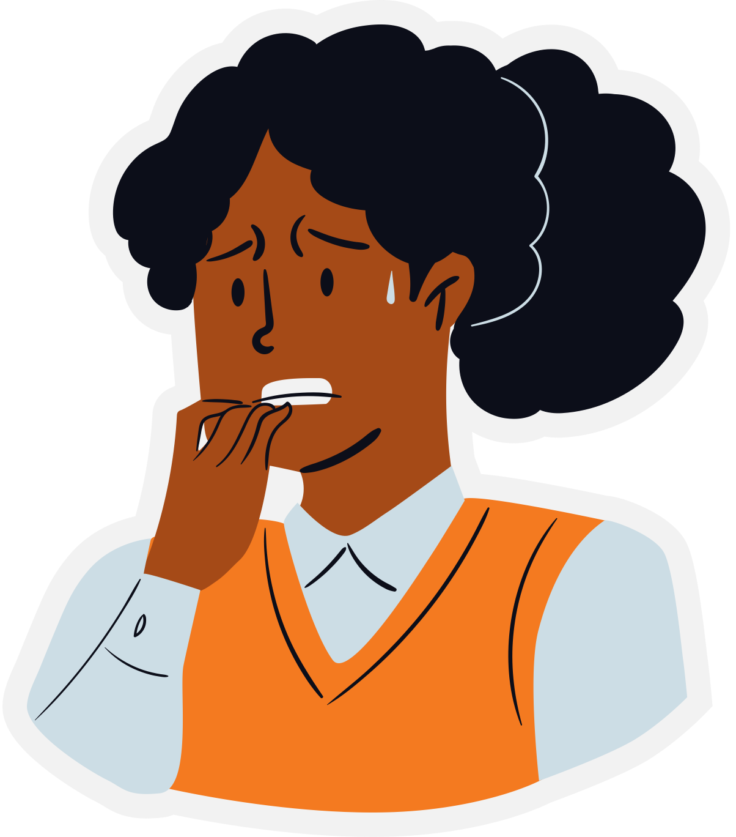
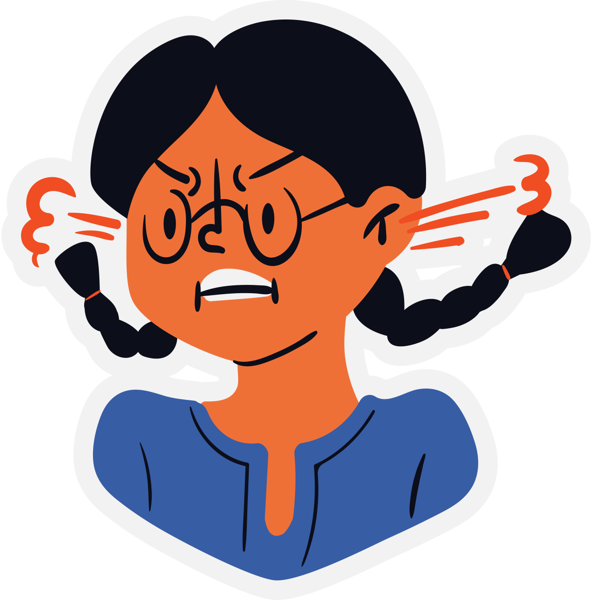
التواصل غير اللفظي: عندما يُشارك شخص ما أفكاره ومشاعره
بدون استخدام الكلمات الملفوظة
قد يستخدم إيماءات كخفض رأسه أو ثني ظهره، أو تعابير وجهه كالنظر إلى أسفل، أو إغلاق عينيه، أو اللمس كإمساك اليدين، أو التربيت على كتفها.

Slide 10
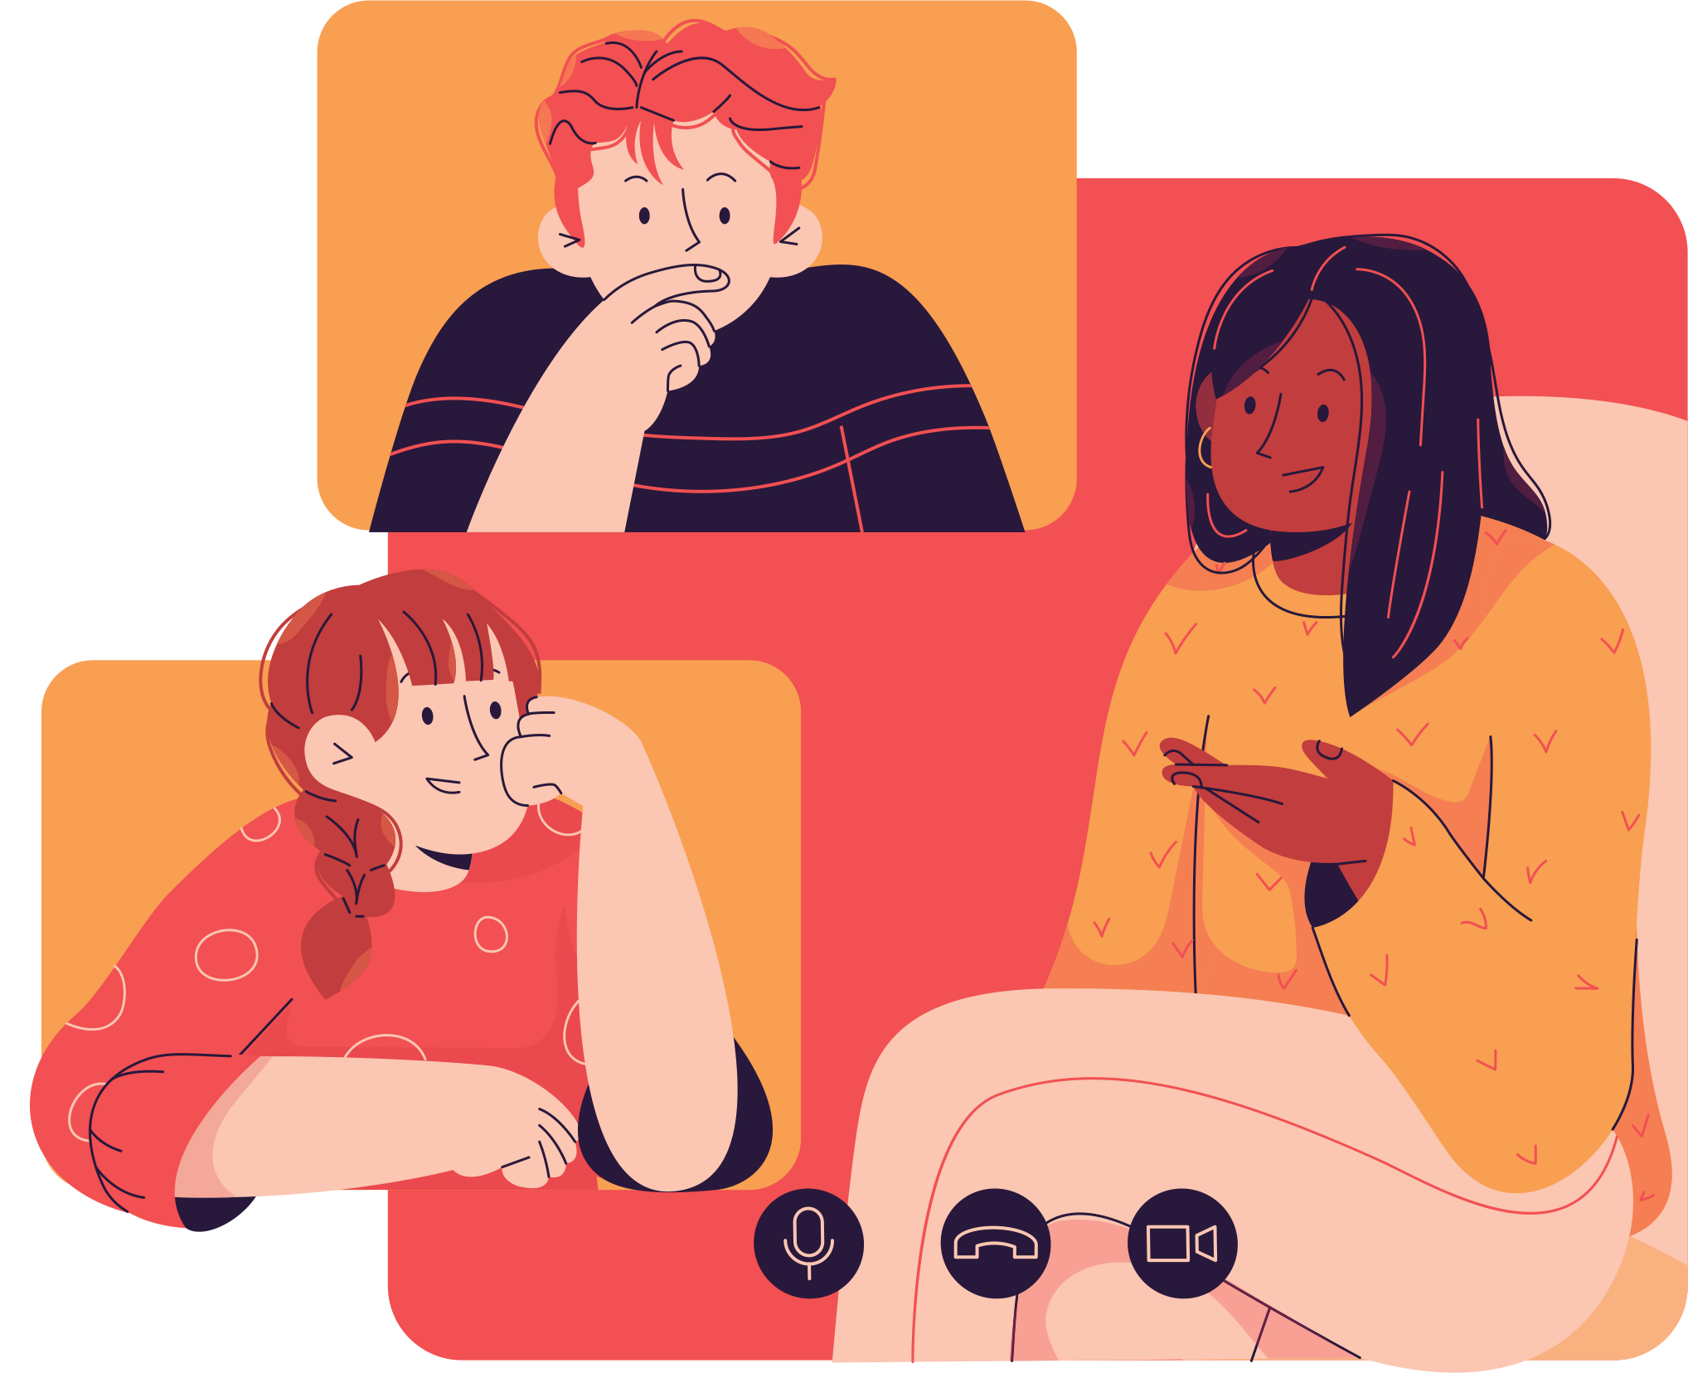
لماذا من المهم فهم التواصل غير اللفظي؟
عندما يصعب على شخص ما التعبير عن رأيه، قد يستخدم تواصله غير اللفظي لتقاسم أفكاره ومشاعره.
من المهم الانتباه لهذا الأمر لخلق بيئة آمنة لبعضنا البعض.
يُعد التواصل غير اللفظي مهمًا في المحادثات حول الحدود، والموافقة.

Slide 11
لنلقِ نظرة على بعض الأمثلة!
السيناريو الأول: تسألين صديقًا إن كان مهتمًا بمشاهدة فيلم في نهاية هذا الأسبوع. يكون رده هزّ كتفيه ونظرة استهجان.
السيناريو الثاني: أثناء حديثكِ مع معلمة، تبتسم وتهز رأسها، وتحافظ على التواصل البصري.
السيناريو الثالث: أثناء جدال مع شريك، لا يواجهكِ، ويبدأ بالانصراف.

Slide 12

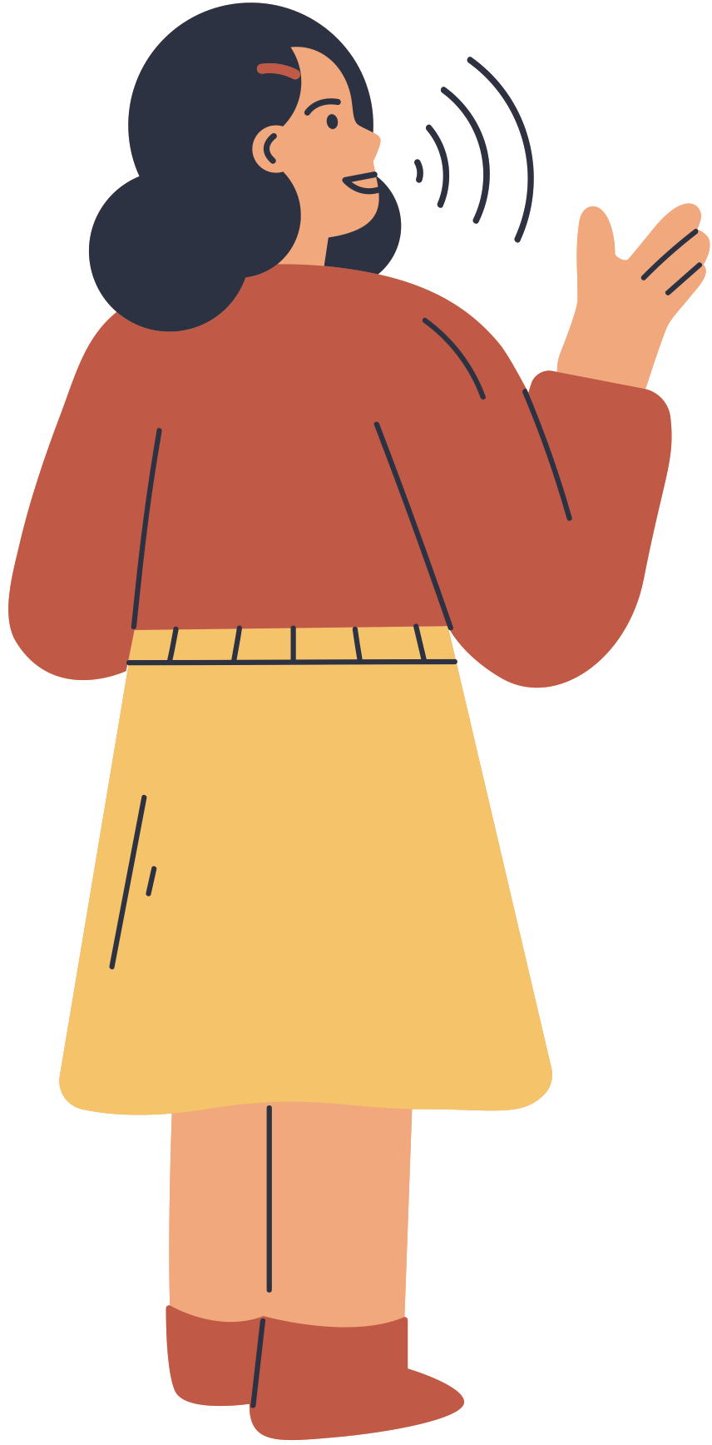
نتفق جميعًا على أهمية التواصل.
ولكنه ليس سهلًا دائمًا.
إليك بعض الطرق لتحسينه!

Slide 13

الممارسة تُكسبكِ الإتقان!
تدرّبي على التحدث أمام المرآة. يمكنك أيضًا محاولة التحدث مع صديقة تثقين فيها. سيساعدك هذا على مشاركة أفكاركِ، ومناصرة نفسك بسهولة أكبر.
المناصرة: دعم حقوق أو مصالح شخص ما،
أو النضال من أجلها.

Slide 14



تجنّبي استخدام أسلوب المعاملة الصامتة.
من المهم التعبير عن مشاعركِ بانتظام مع شريككِ.
يُعتبر أسلوب المعاملة الصامتة سلوكًا سامًا.
المعاملة الصامتة: رفض التواصل مع شخص ما، عادةً لأنه فعل شيئًا أزعجك.

Slide 15


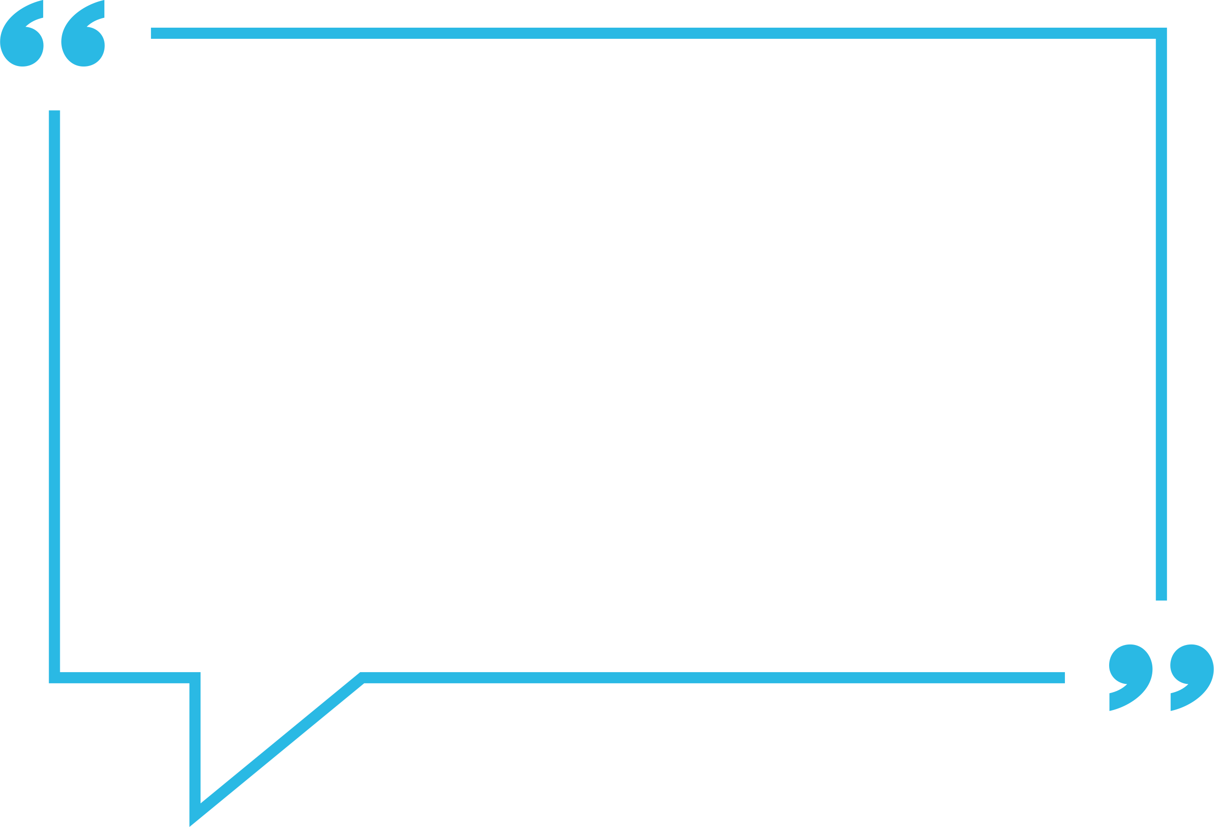


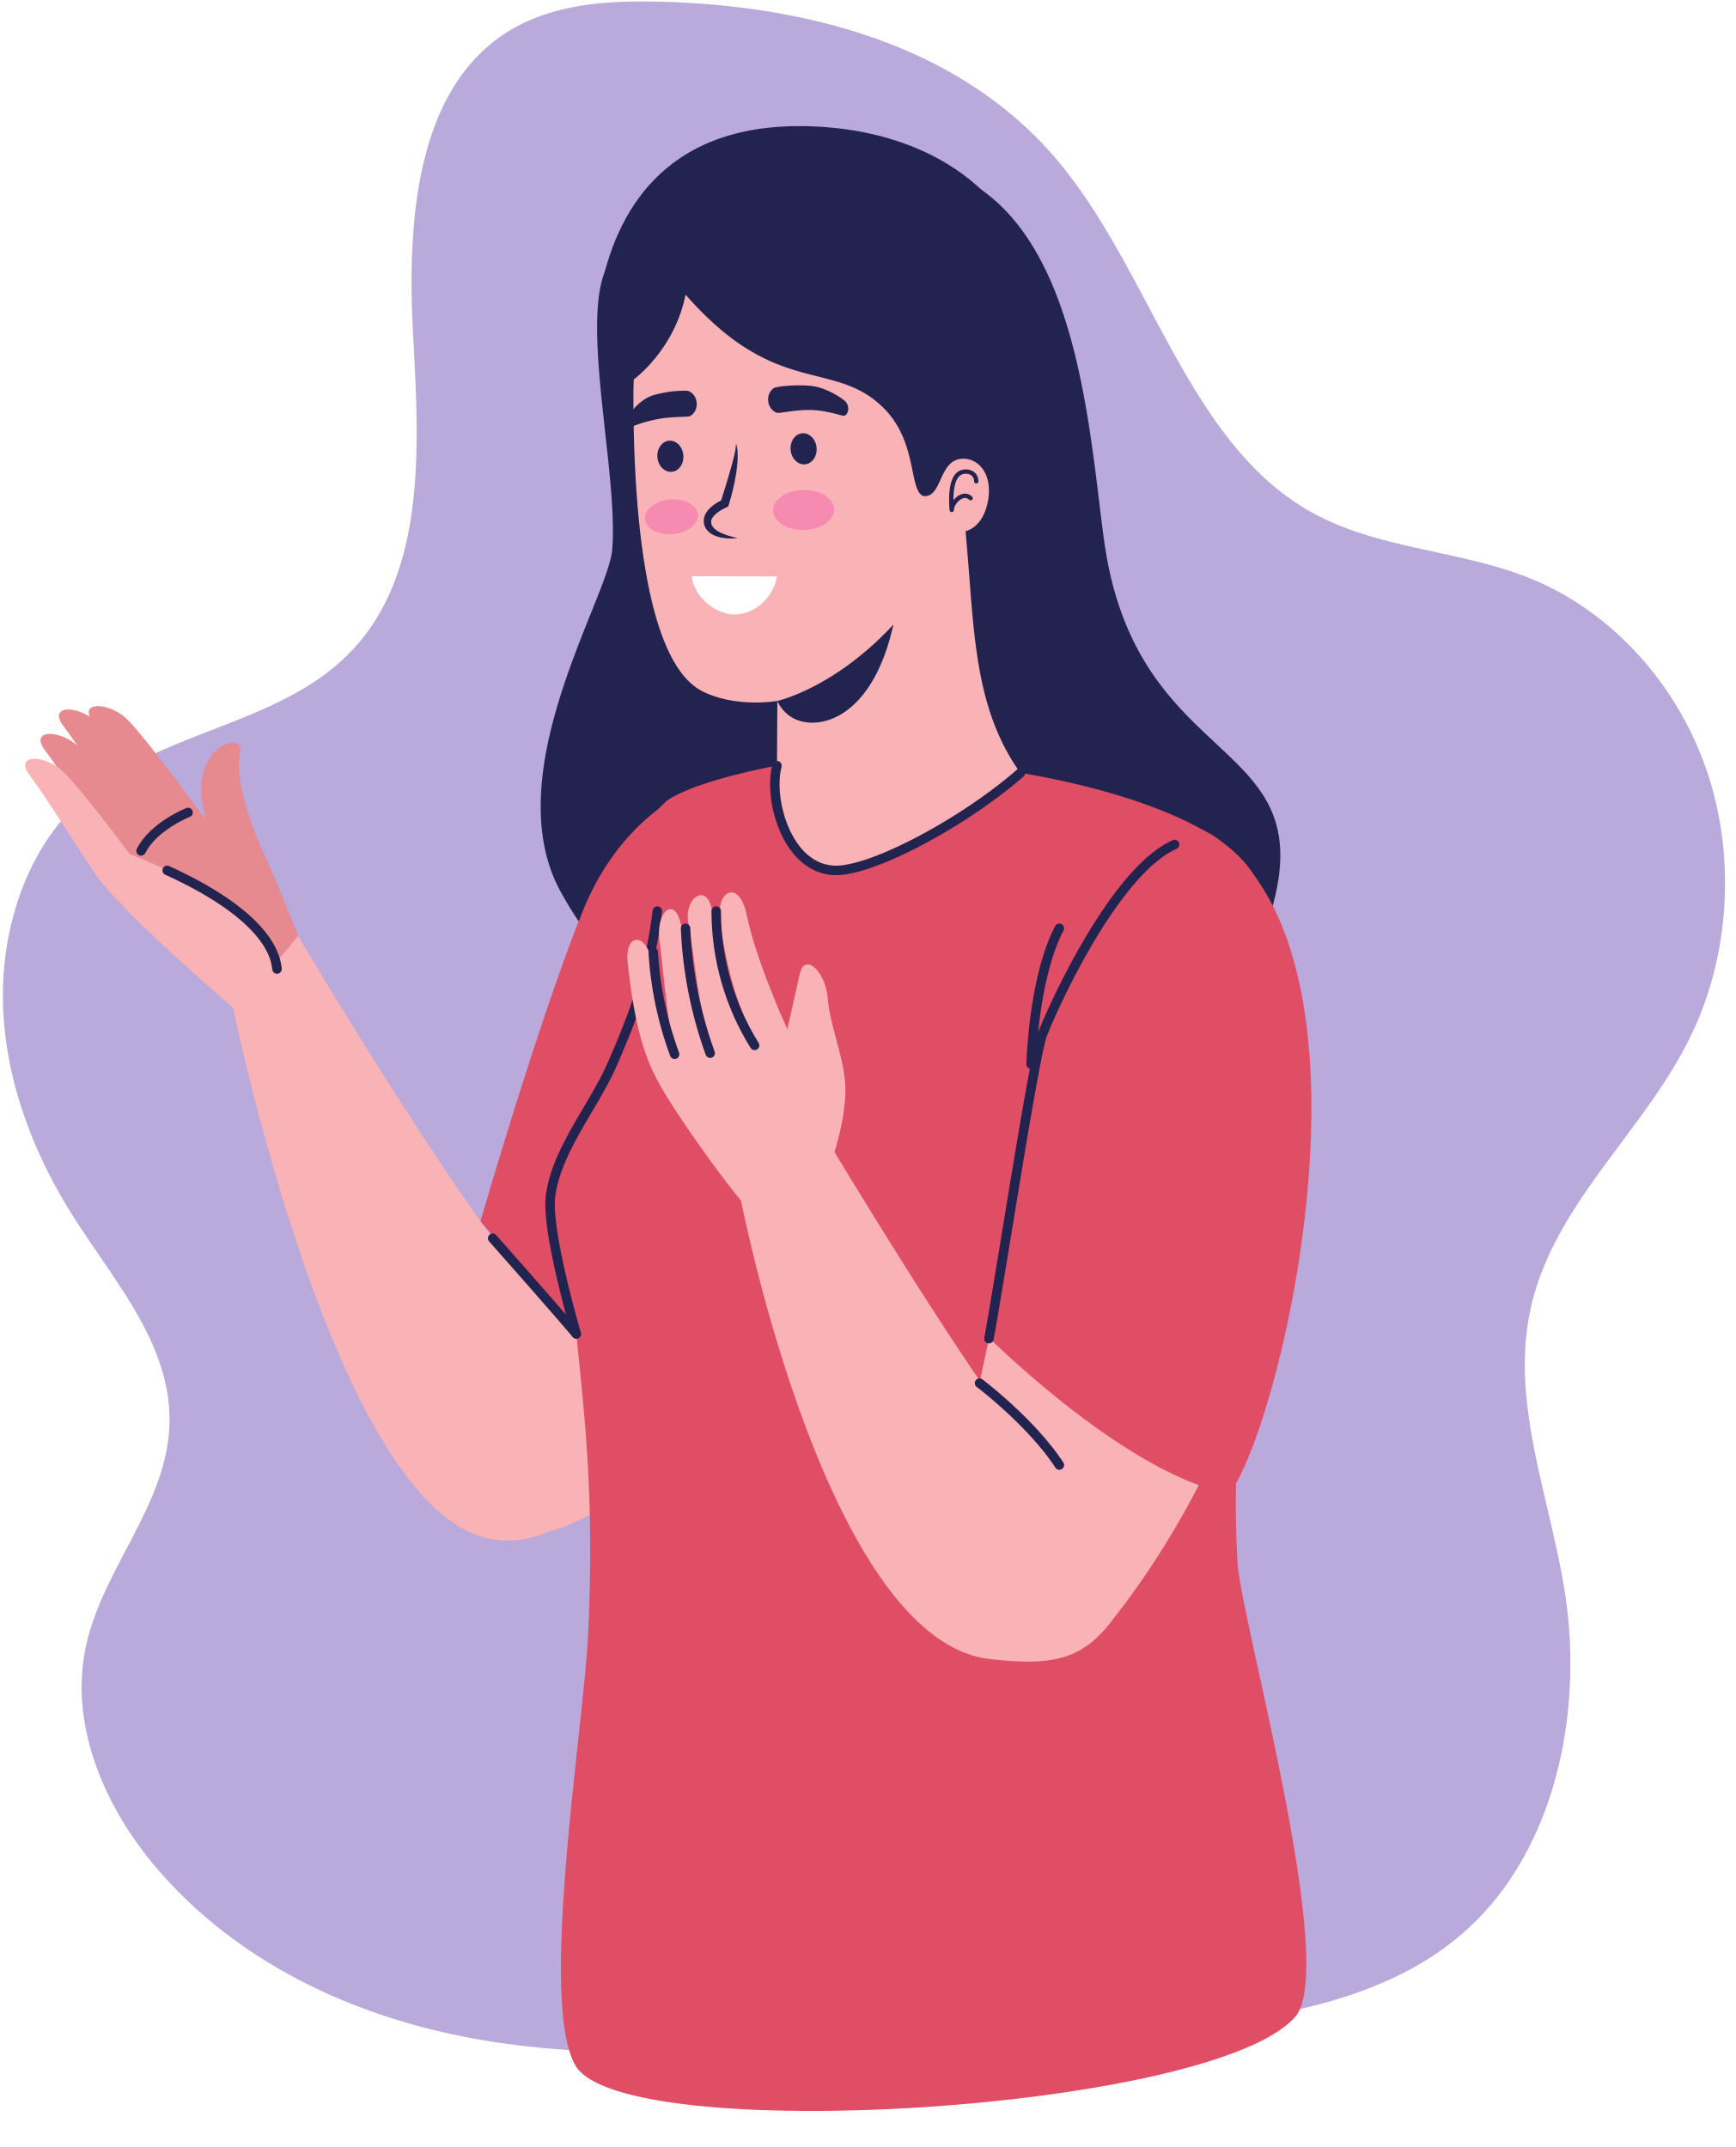
استخدمي عبارات "أشعر"
بدلا من قول:
يمكنك قول:
أشعر بالإحباط عندما لا يتم الاستماع أو الاعتراف بمشاعري.
أنت لا تهتم بمشاعري

Slide 16

ورشة العمل الرابعة: مراجعة

Slide 17
ما هو التواصل غير اللفظي؟

Slide 18
لماذا من المهم للغاية الانتباه للإشارات غير اللفظية الصادرة عن شريكك؟

Slide 19
إن التعامل الصامت ليس سامًا،
ومن المقبول تمامًا القيام به.
صواب
/
خطأ

Slide 20

ورشة عمل موسيقية
دعونا نستمع إلى الأغاني التي أحضرناها!
وبينما تستمعين، فكرّي في الآتي:
هل ترسل الأغنية رسالة جيدة، أم سيئة؟
هل تُحوّل النساء والفتيات إلى سلع؟
هل يُحتفى بالتنوّع؟
ما الذي يُعجبكِ في الأغنية؟ وما الذي لا يُعجبكِ؟

